Slide 1

Выполнил студент гр. 5305 Пешков Д.А.

Slide 2
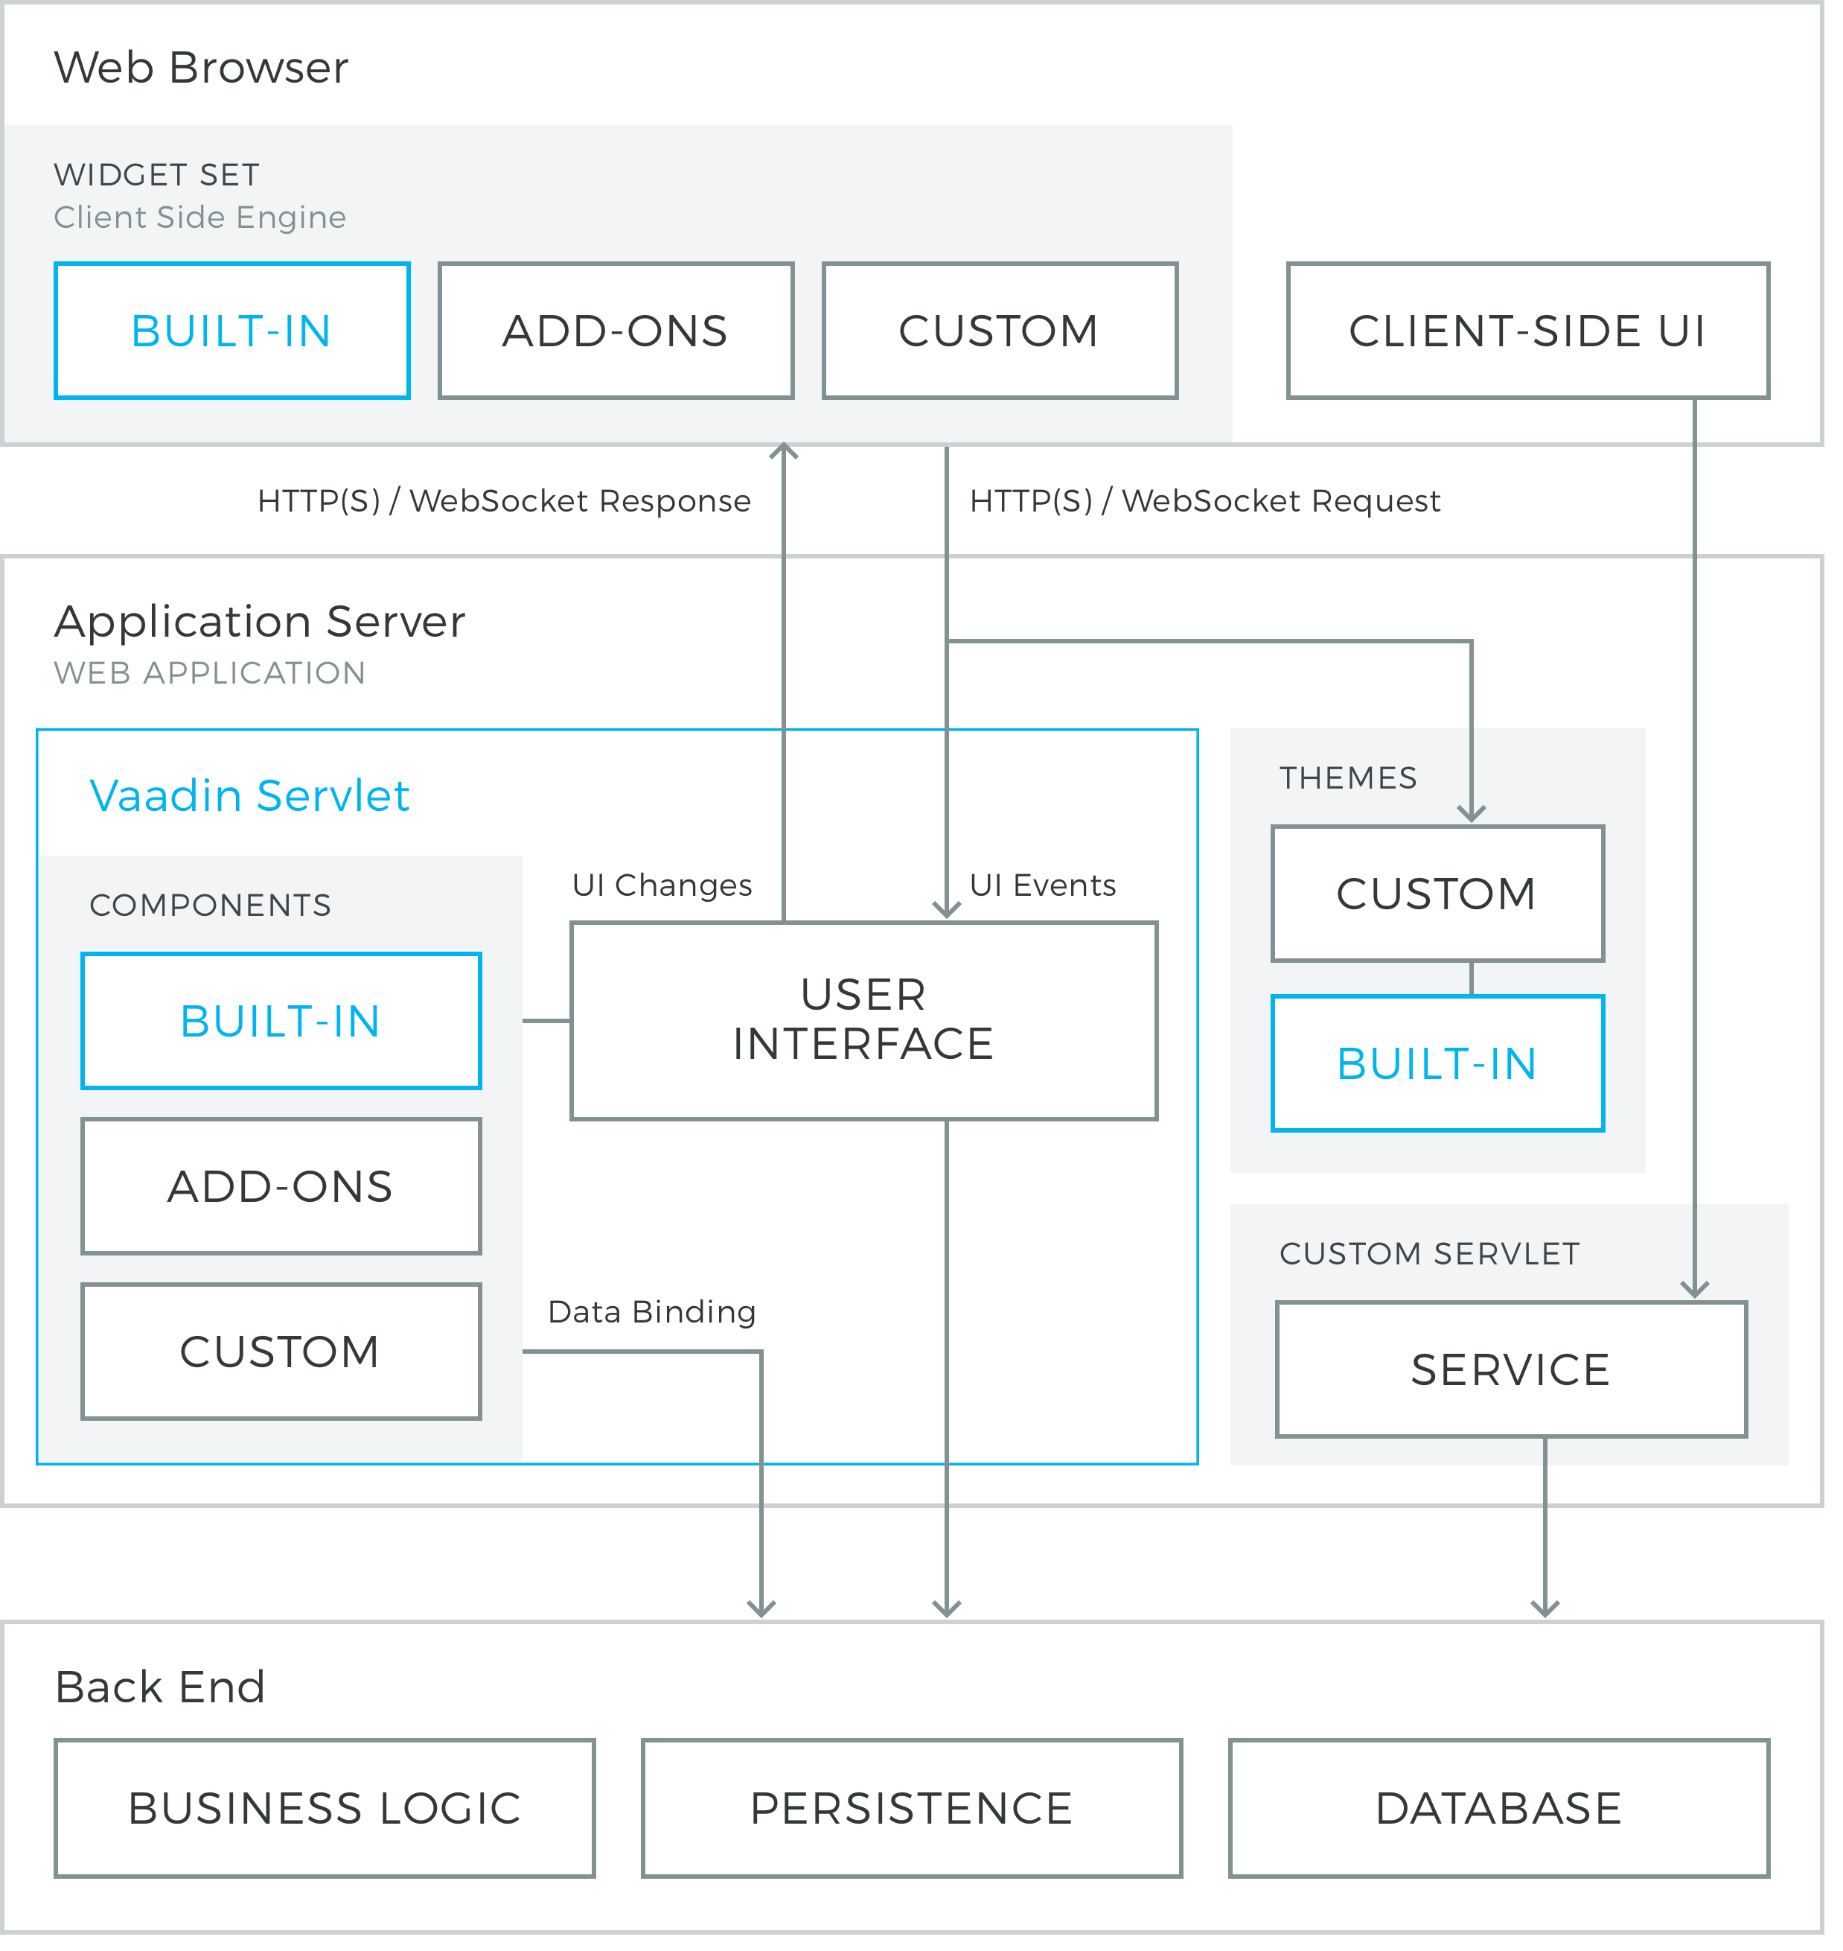
Vaadin Runtime Architecture
Основные компоненты:
User Interface
User Interface Components/Widgets
Client-Side Engine
Vaadin Servlet
Events
Server Push
Data Binding
Client-Side Applications

Slide 3
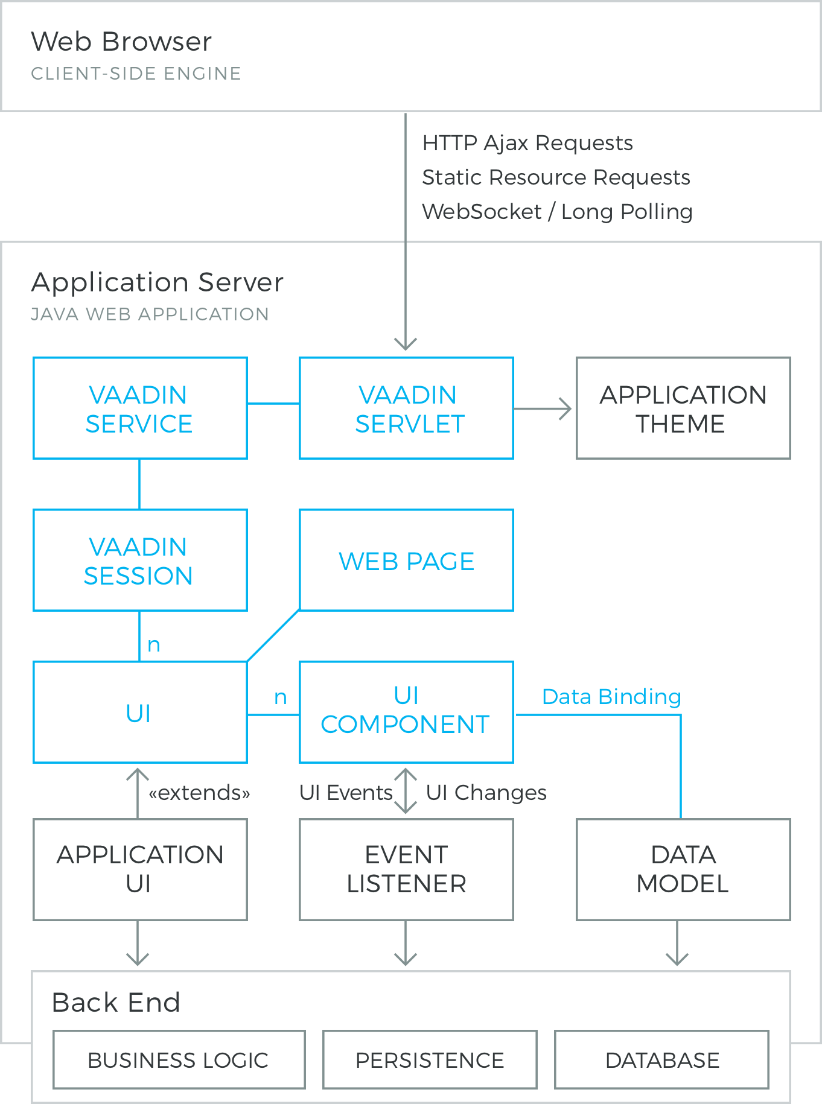
Vaadin Framework /(User Interface)
UI
Page
Vaadin Session
User Interface Components
Events and Listeners
Themes
Data Binding

Slide 4
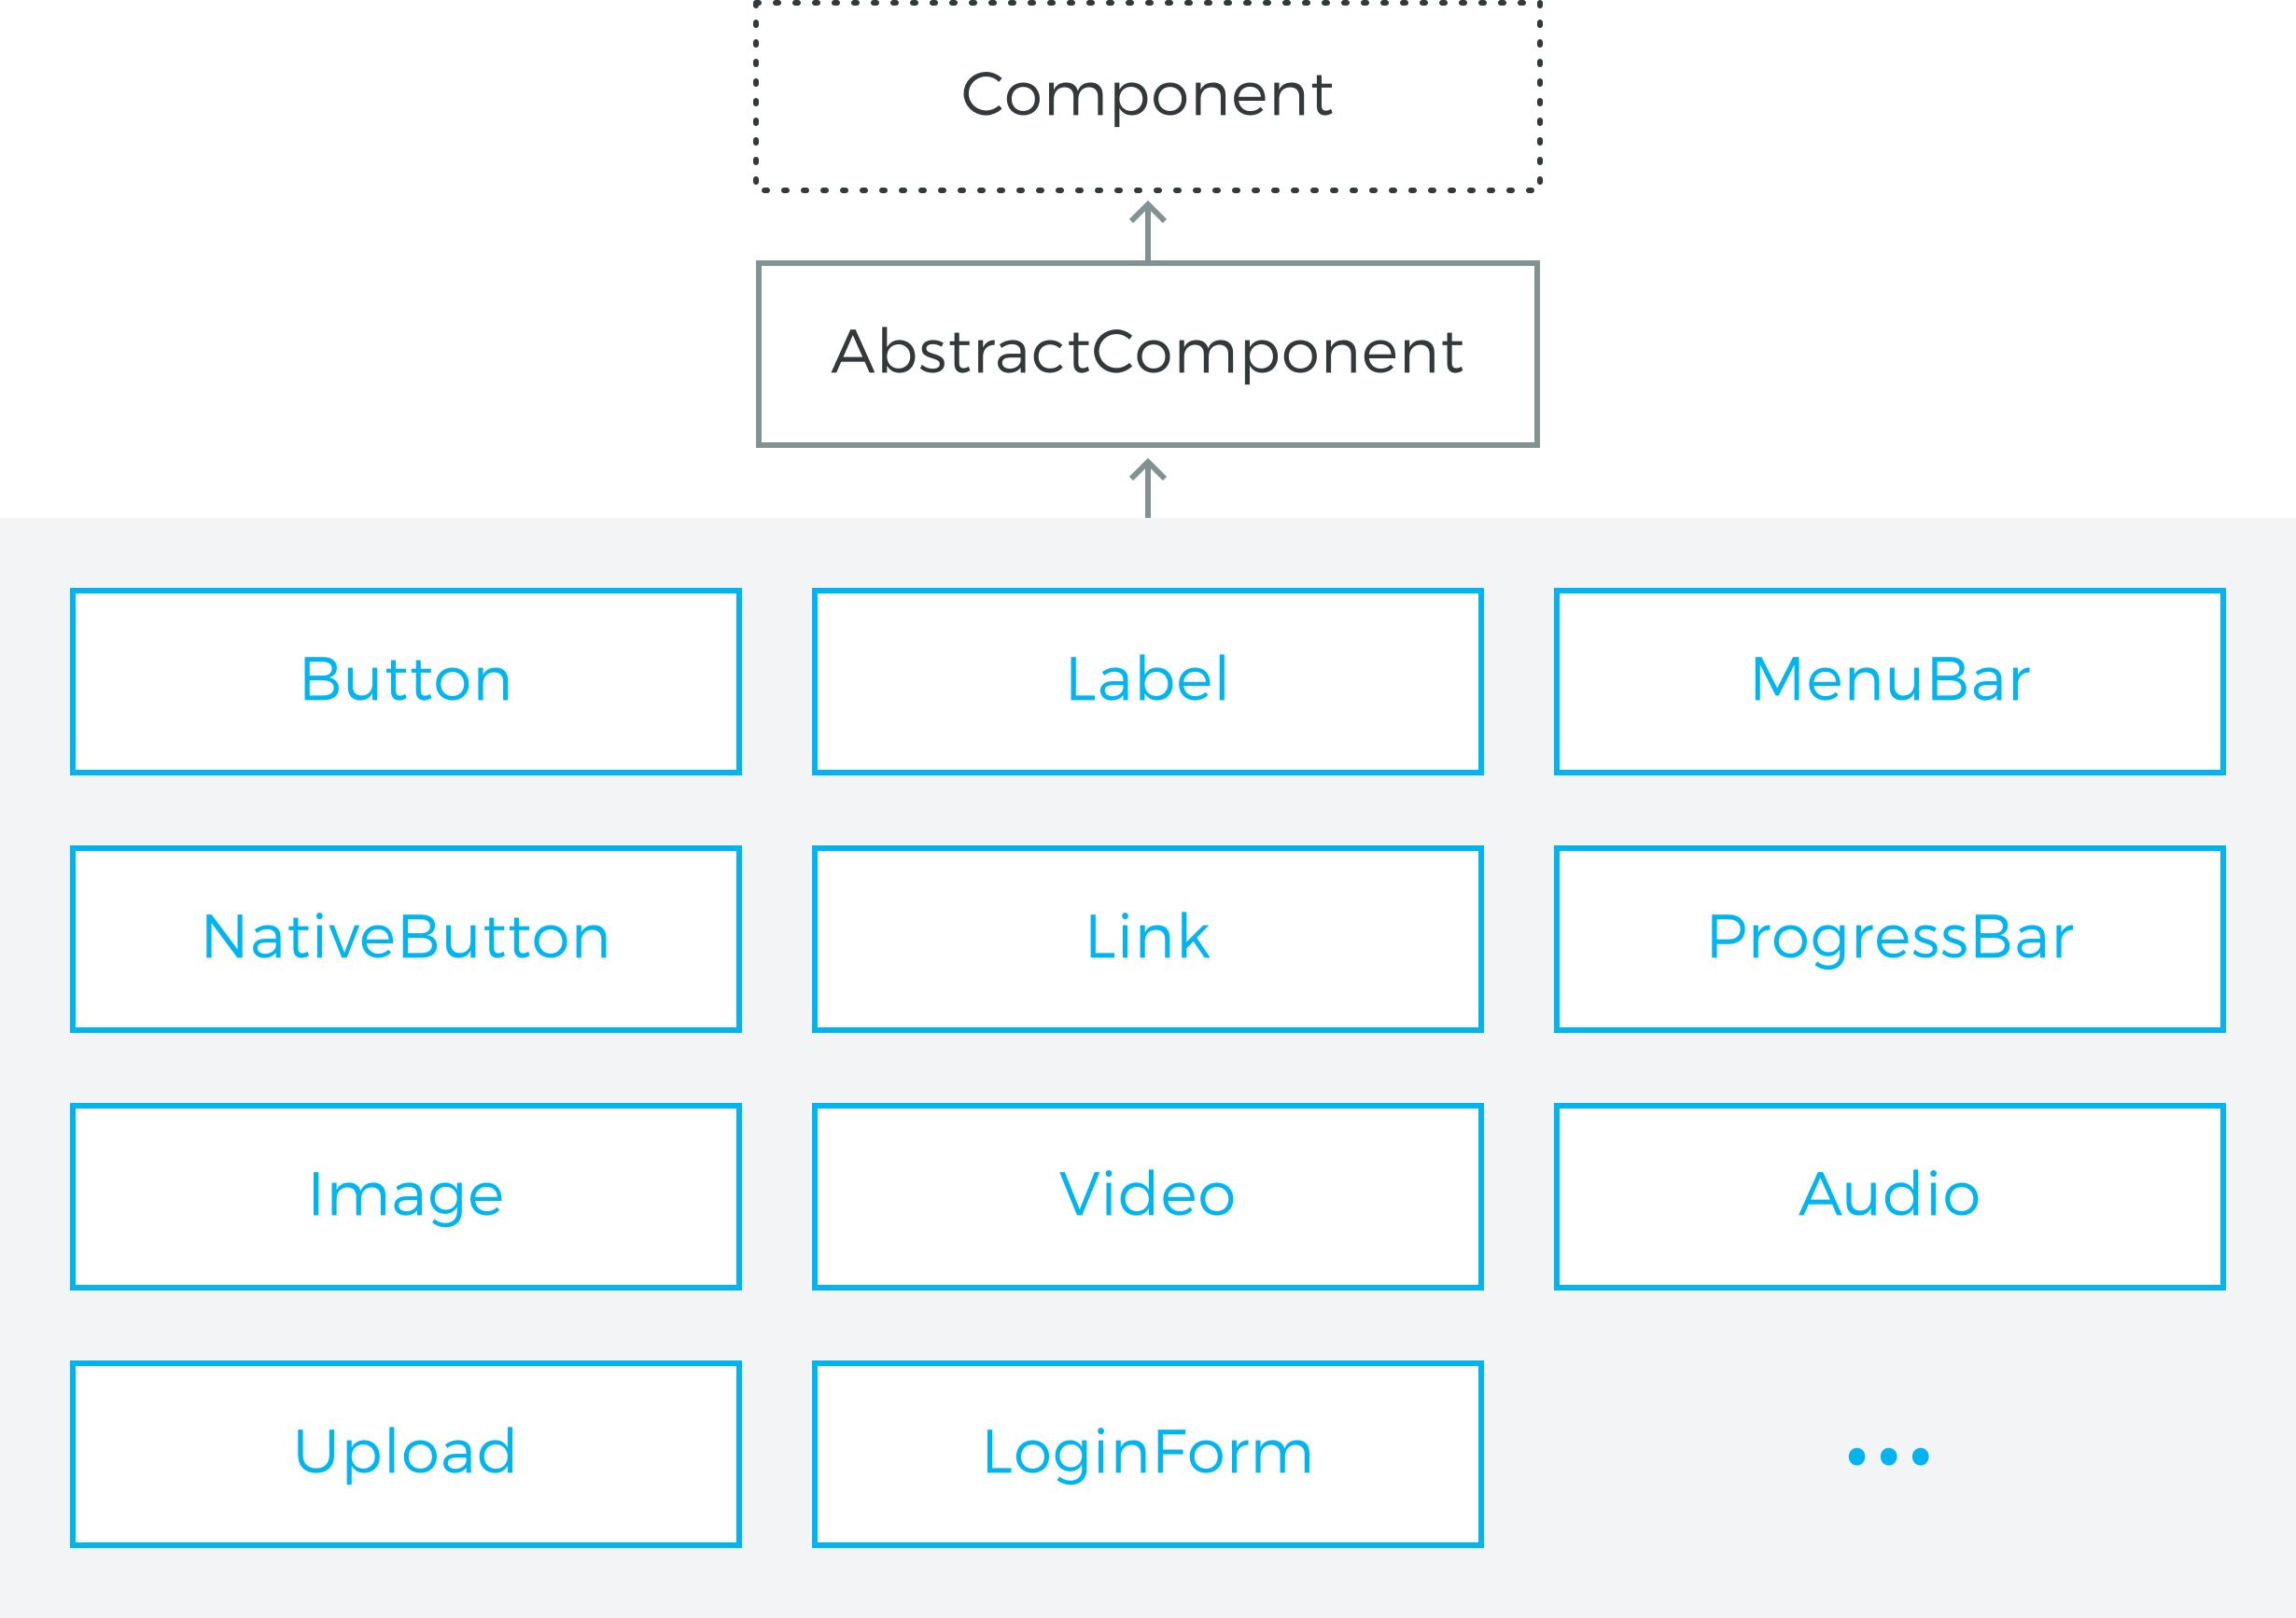
User Interface Components/Widgets (Server Side)
Стандартные компоненты

Slide 5
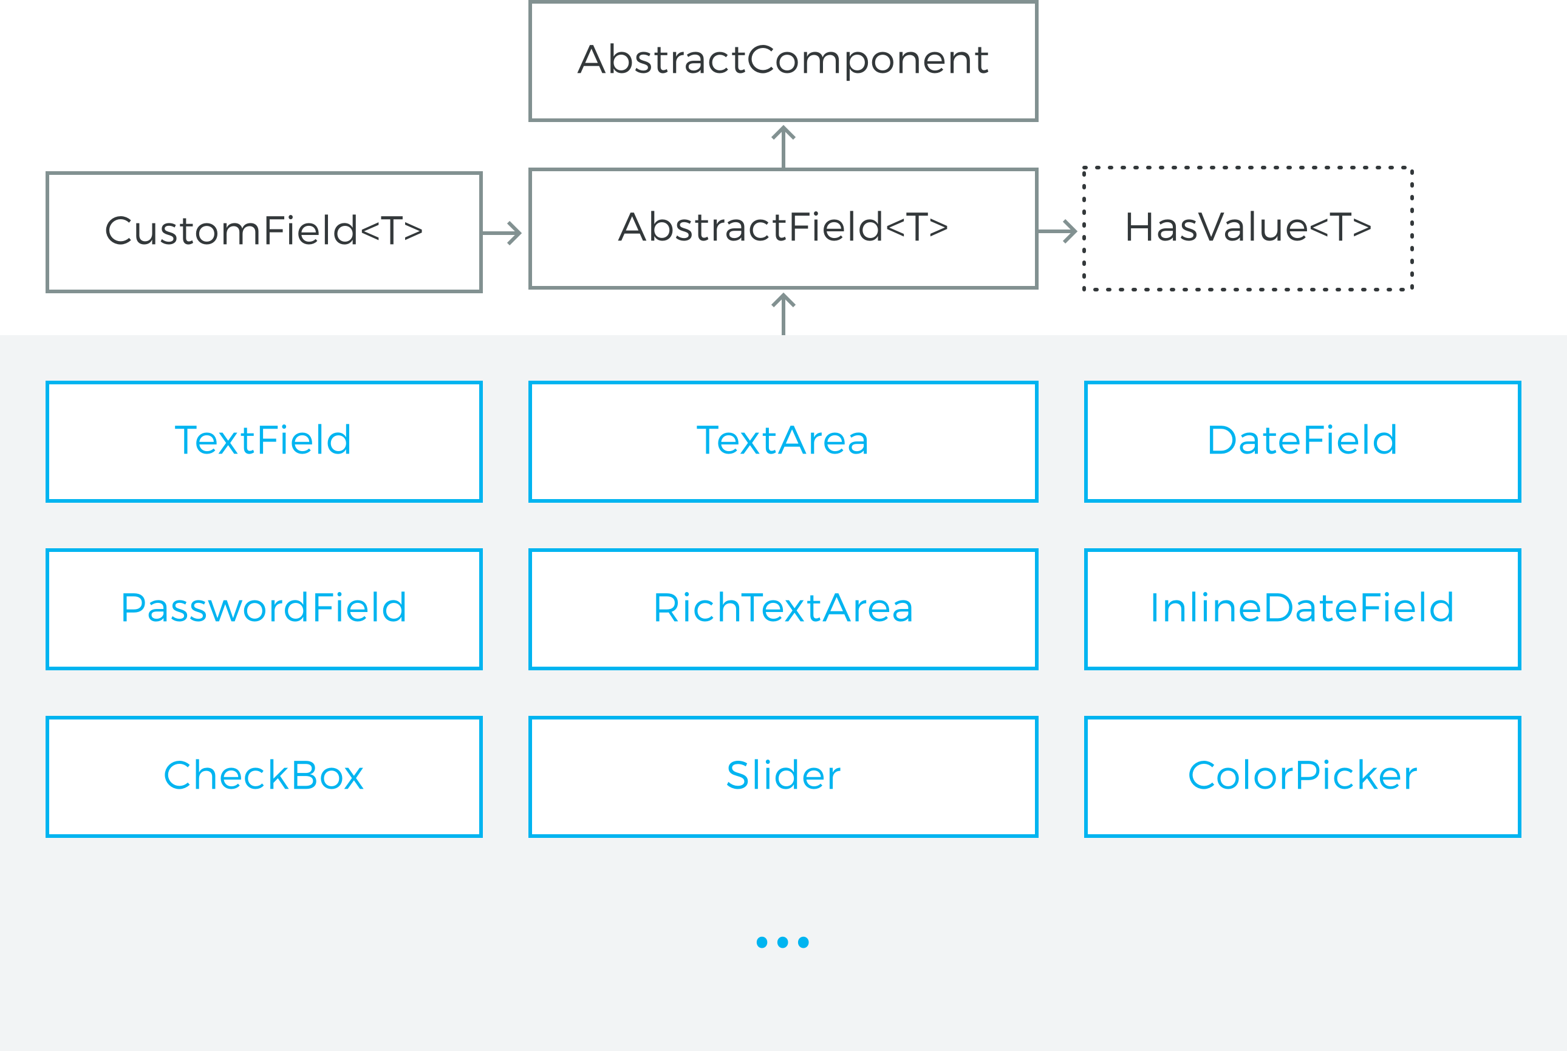
User Interface Components/Widgets (Server Side)
Поля

Slide 6
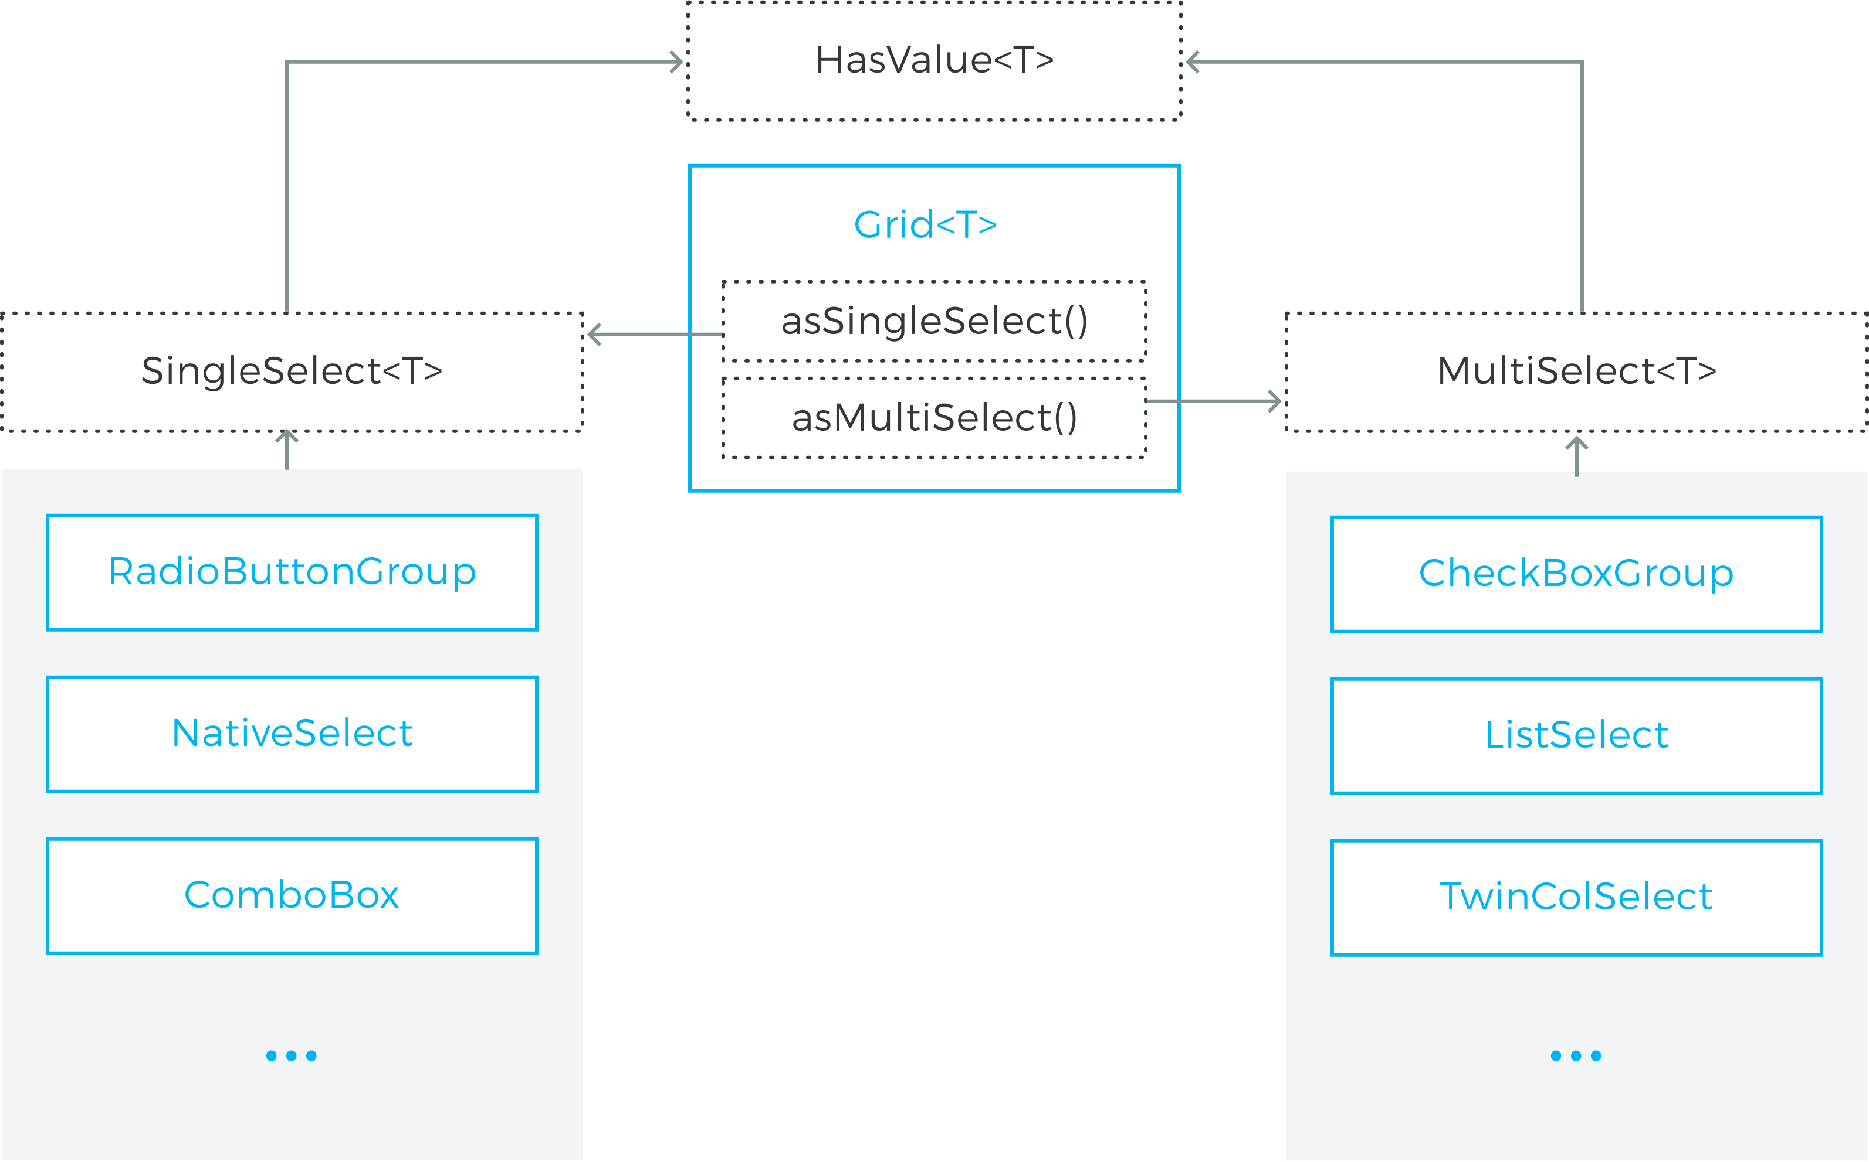
User Interface Components/Widgets (Server Side)
Компоненты выбора

Slide 7
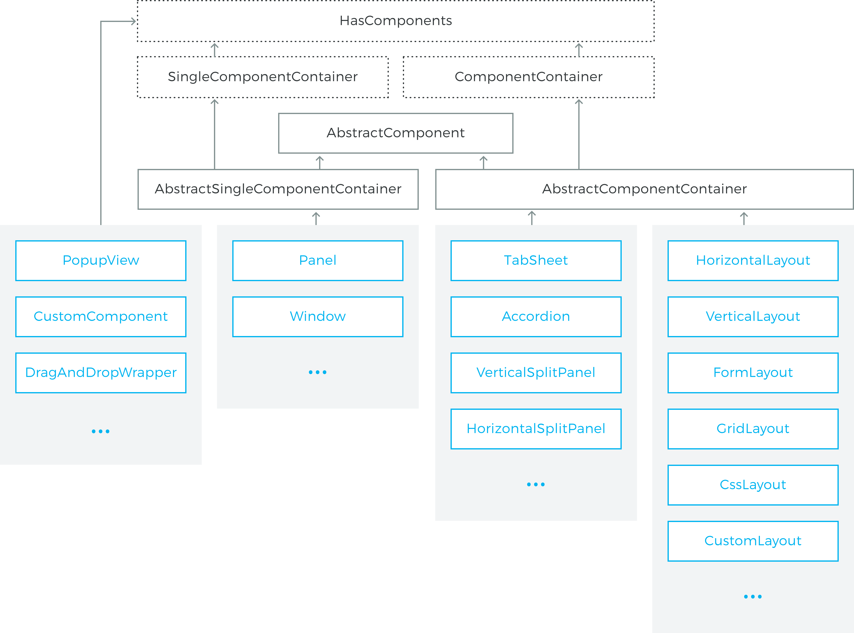
User Interface Components/Widgets (Server Side)
Макеты и контейнеры компонентов

Slide 8
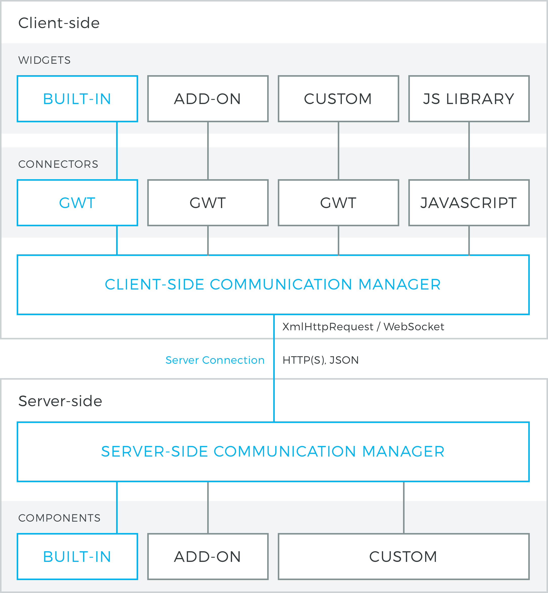
Client-Side Engine

Slide 9
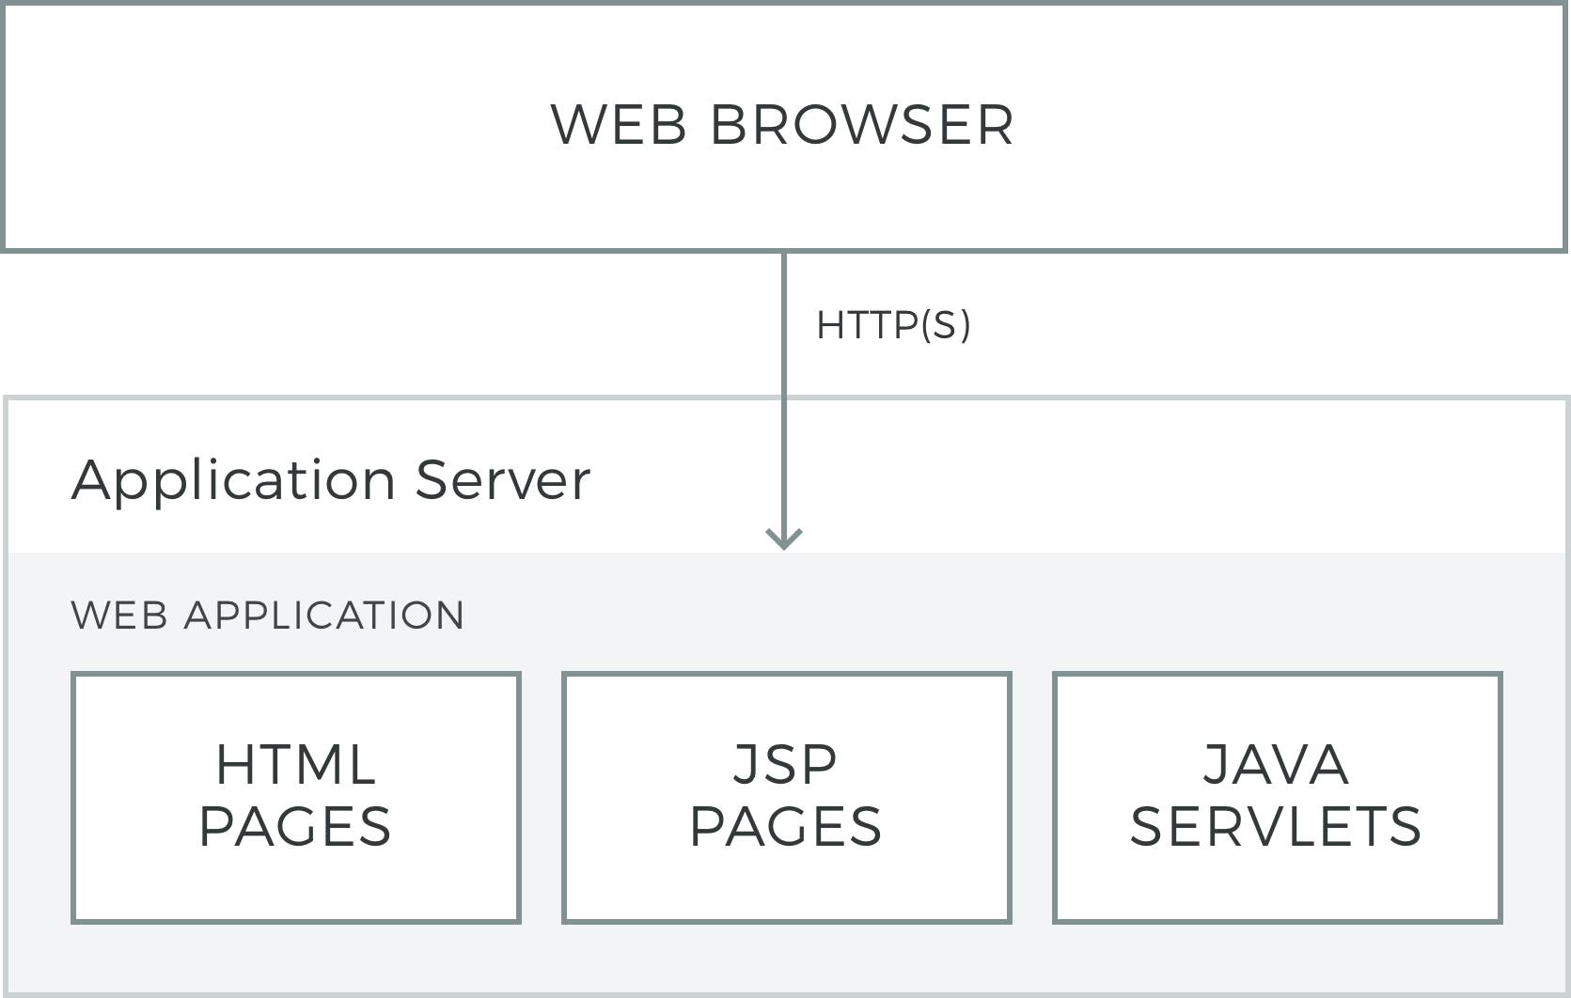
Vaadin Servlets

Slide 10
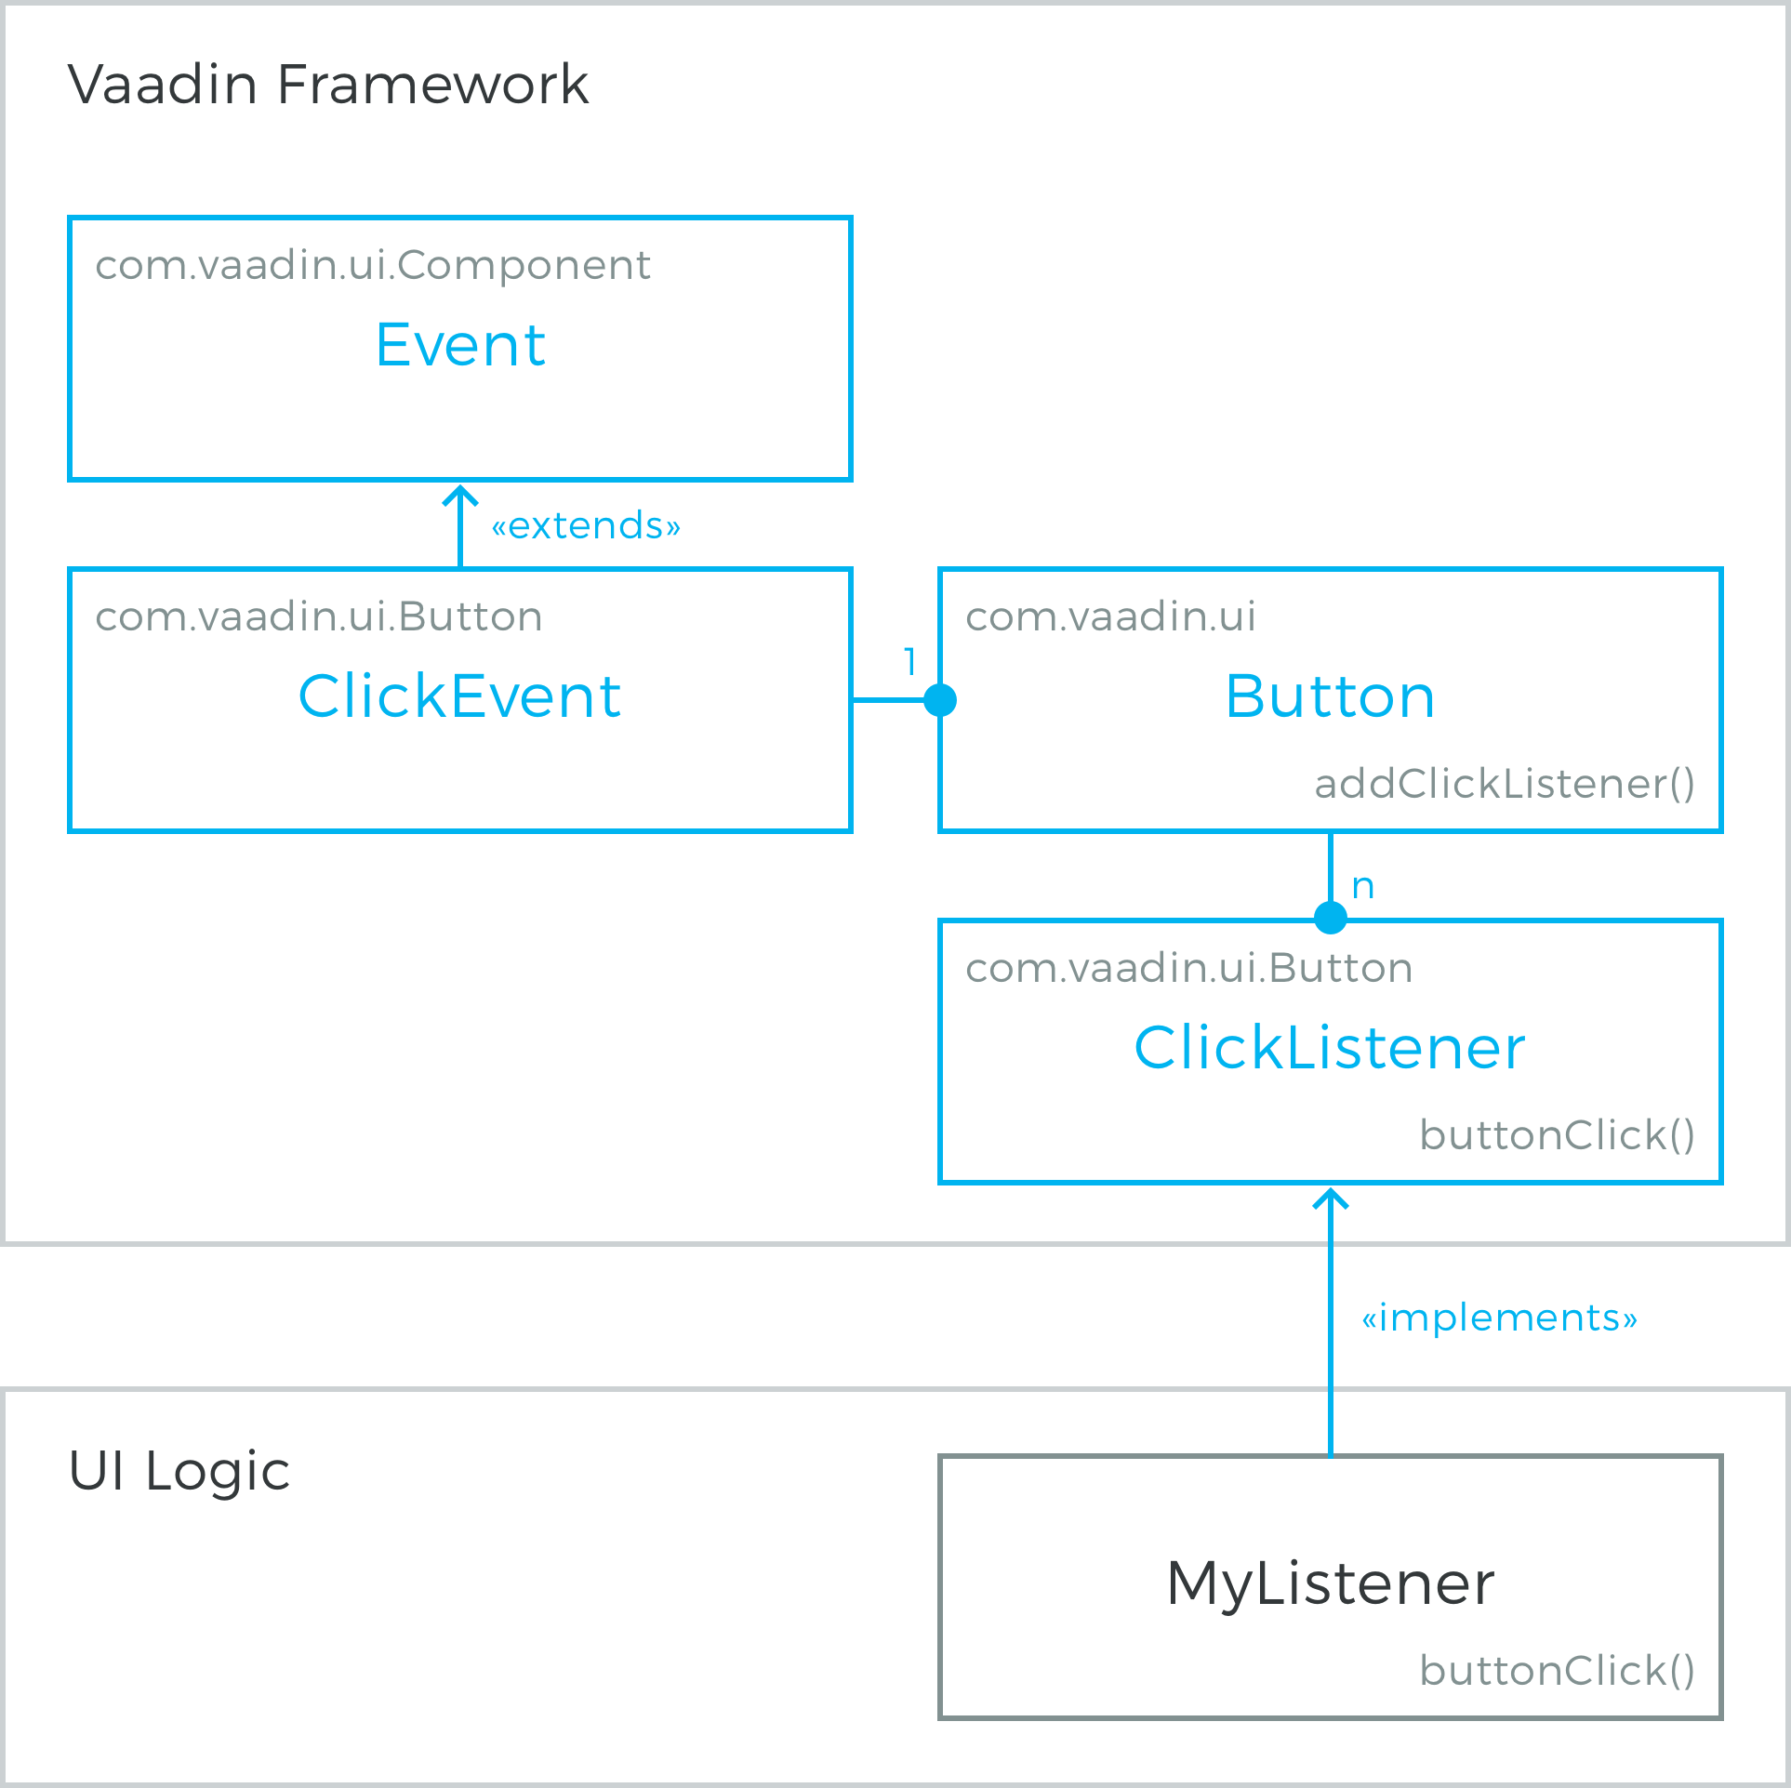
Events

Slide 11
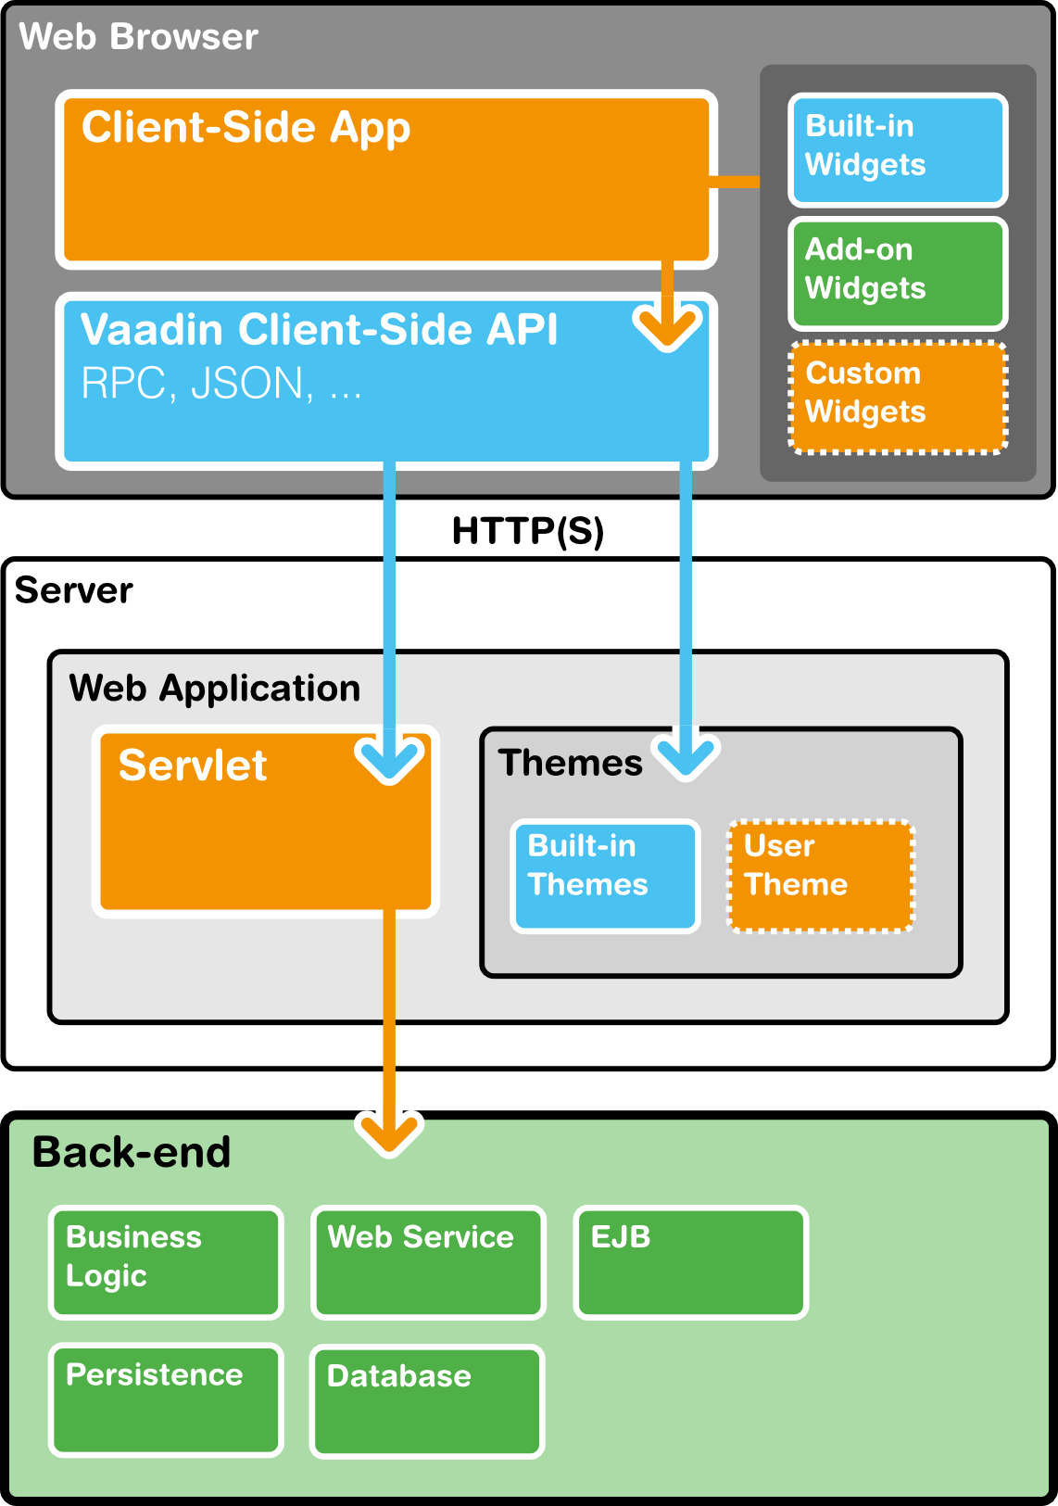
Client-Side Applications

Slide 12
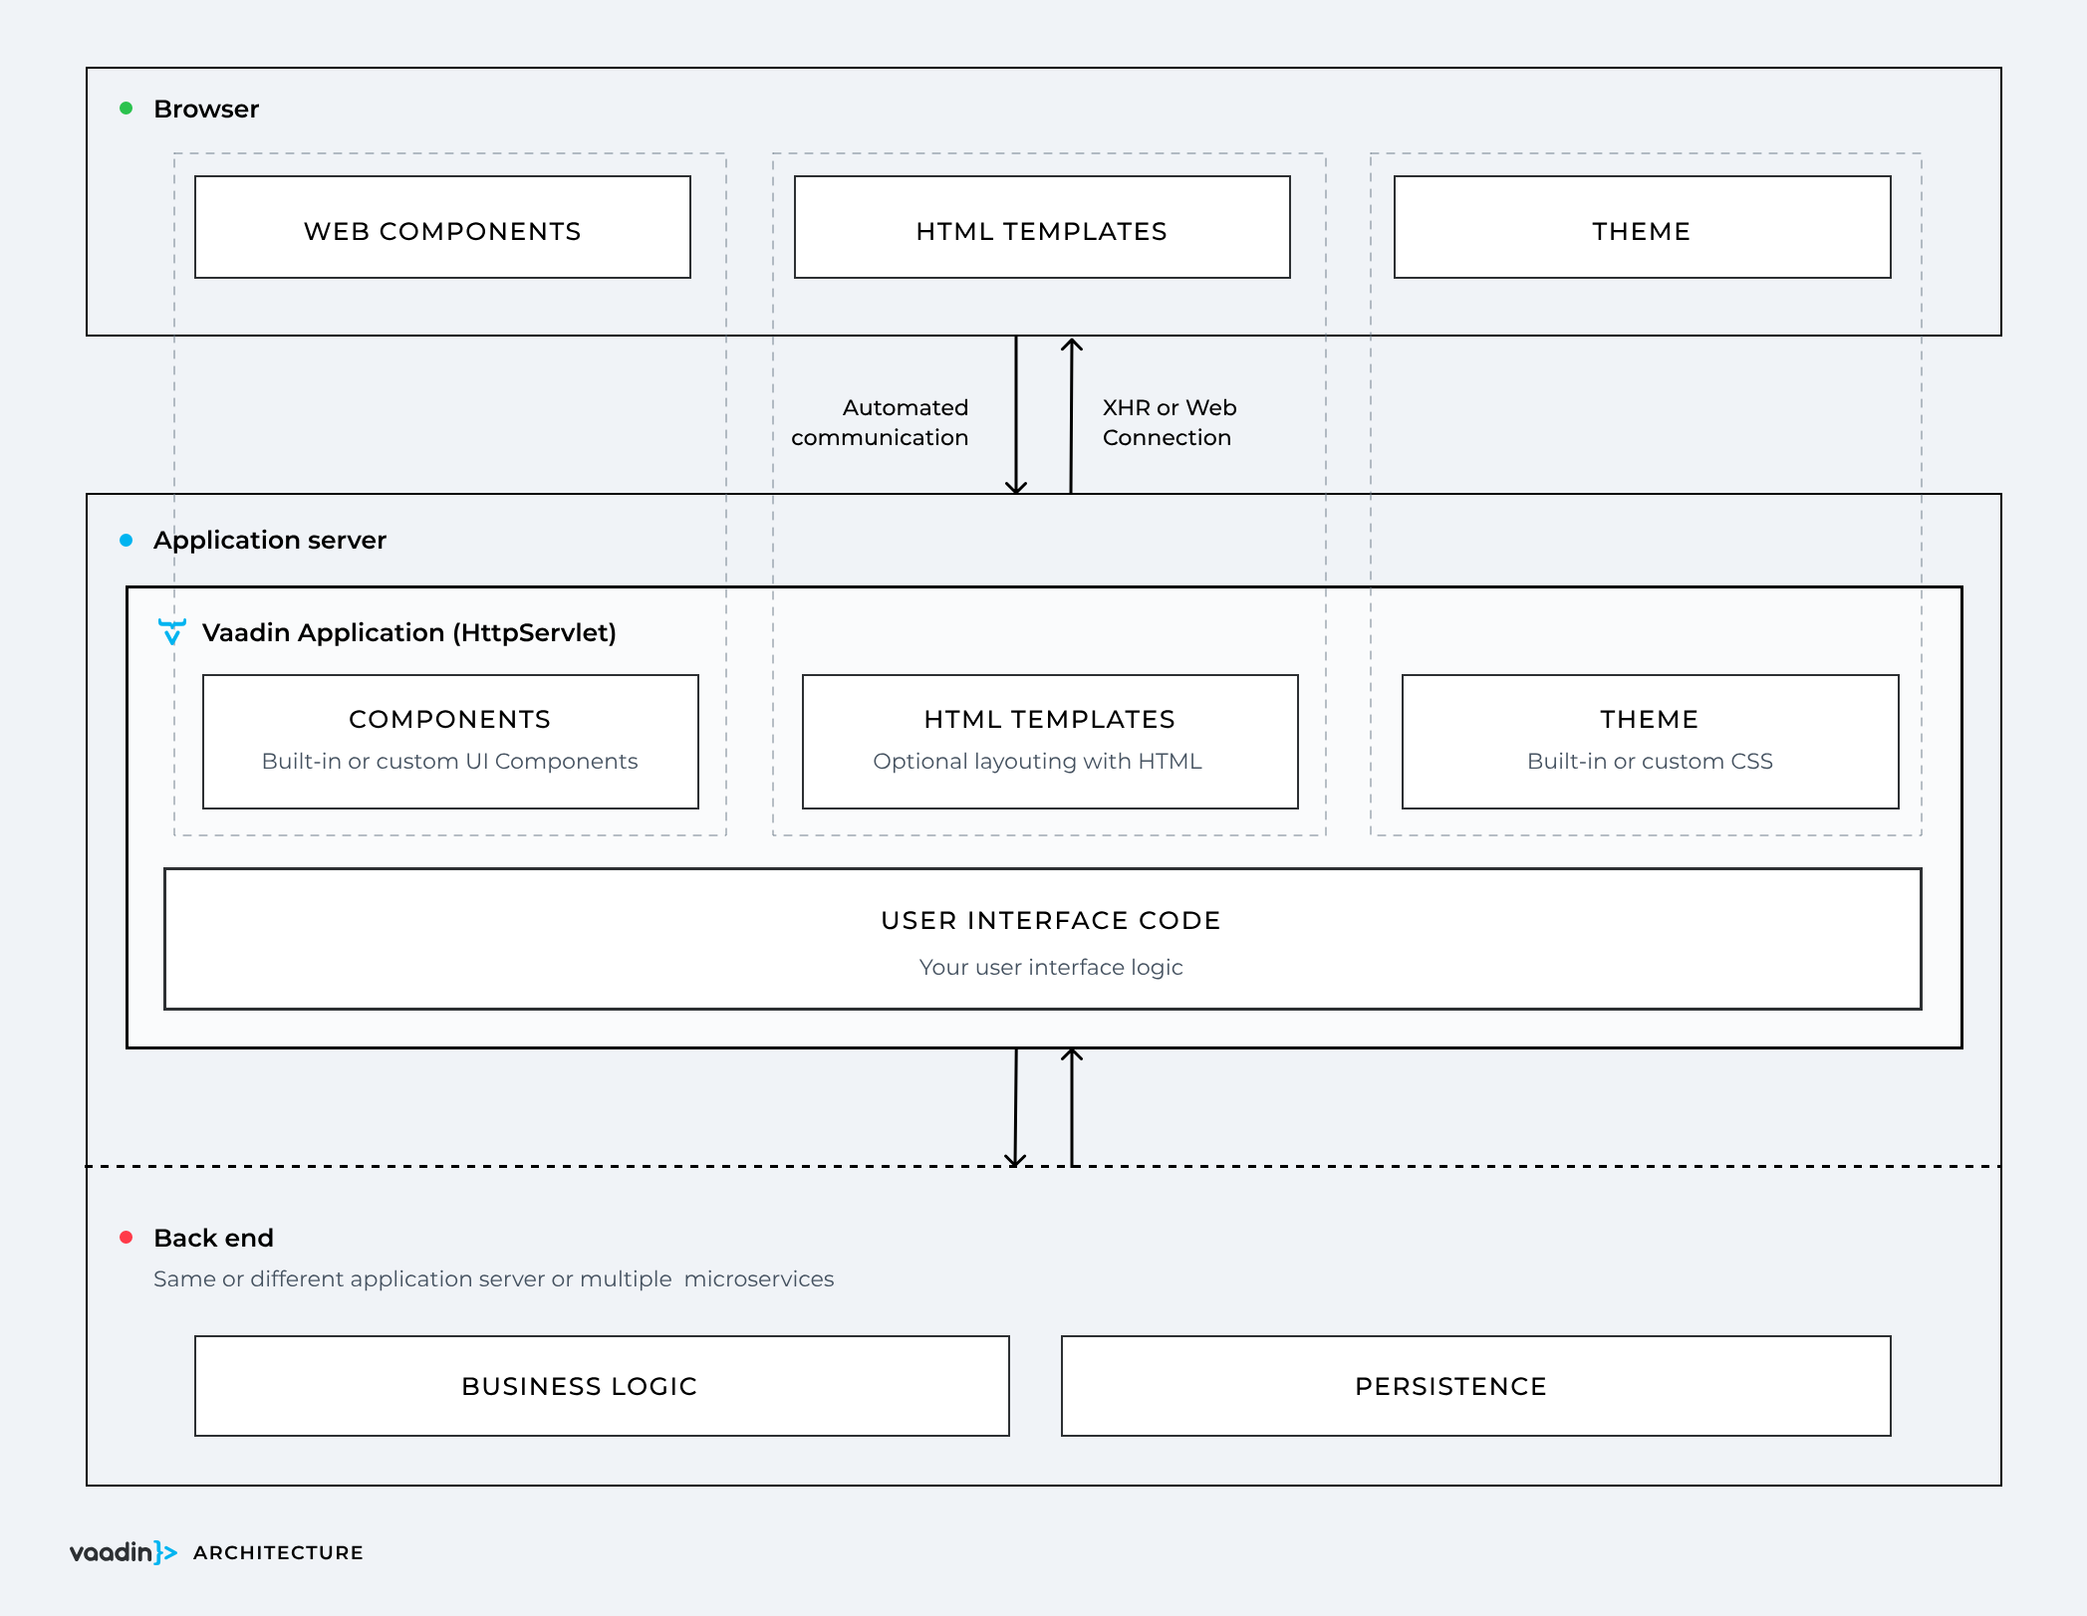
Vaadin Platform
Vaadin Flow позволяет Java-коду управлять DOM в веб-браузере с помощью серверного Java-представления того же дерева DOM. Все изменения автоматически синхронизируются с реальным DOM-деревом в браузере.

Slide 13
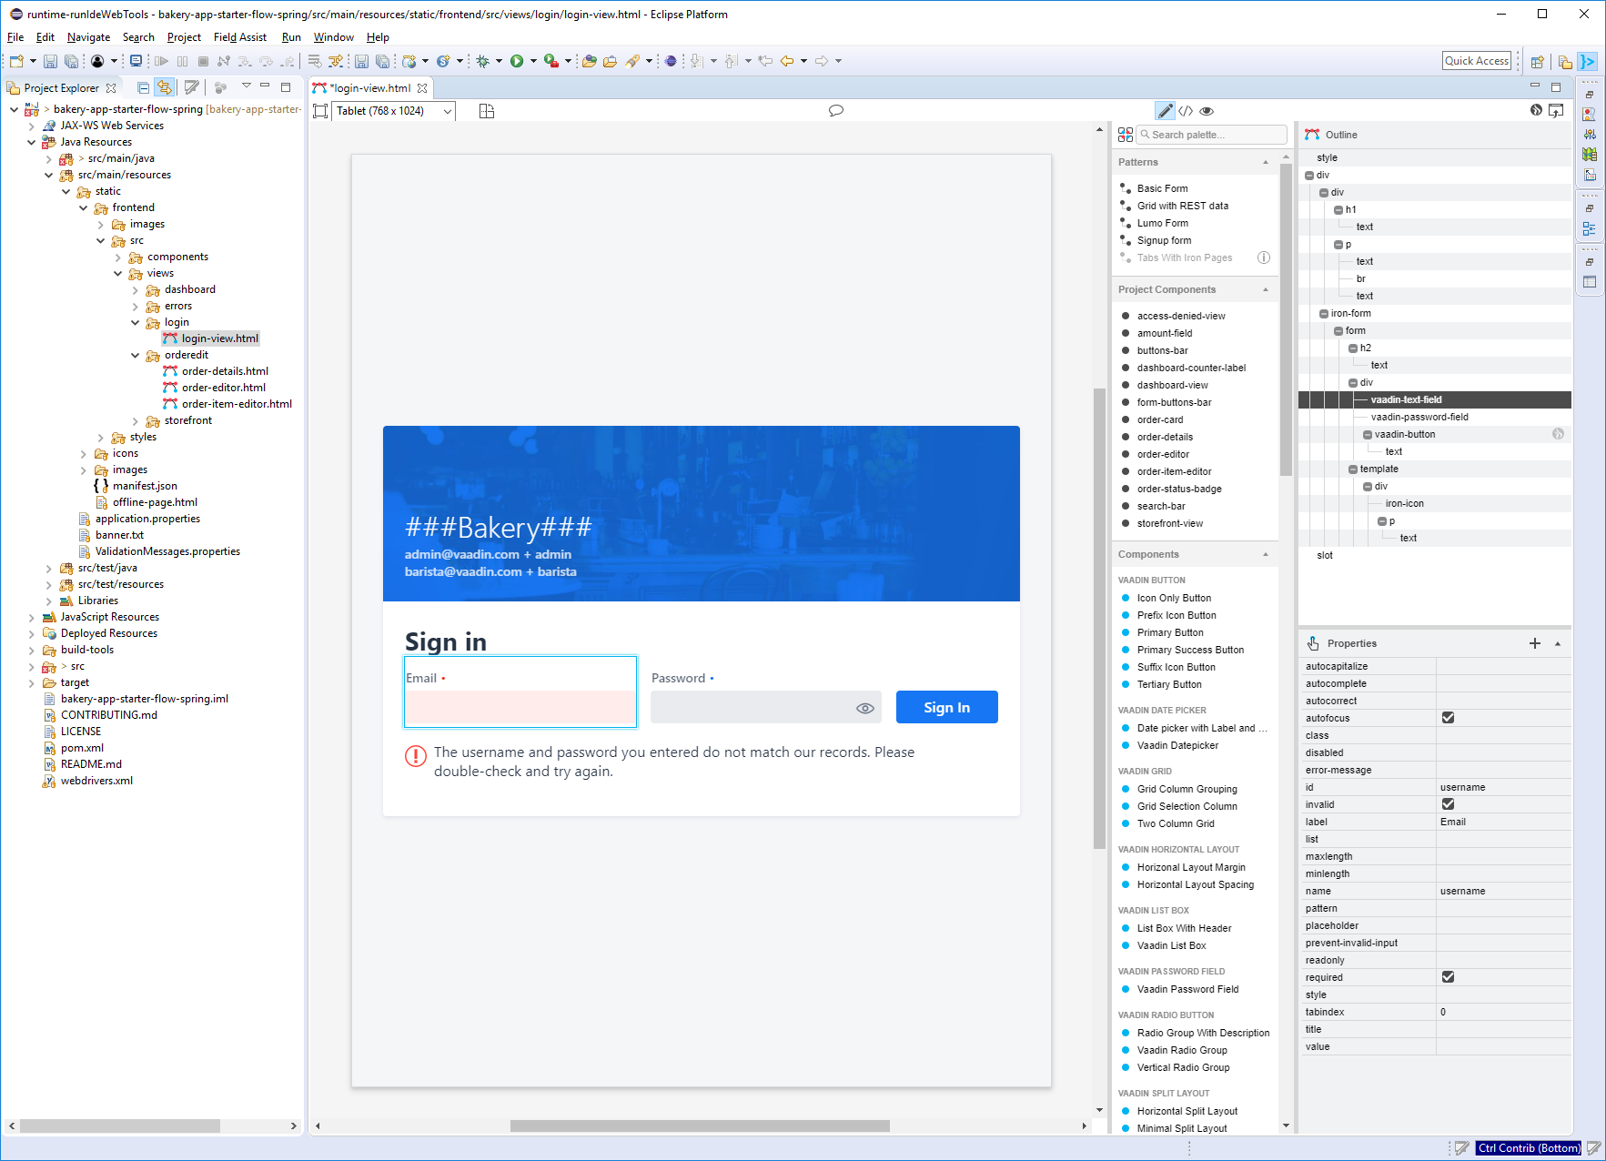
Vaadin Designer
Vaadin Designer - это визуальный инструмент WYSIWYG для создания пользовательских интерфейсов и представлений Vaadin с помощью drag-and-drop.

Slide 14
Vaadin8
@Theme("mytheme") public class MyUI extends UI { @Override protected void init(VaadinRequest vaadinRequest) { final VerticalLayout layout = new VerticalLayout(); Button button = new Button("Click Me"); button.addClickListener(e -> Notification.show("Clicked!")); layout.addComponents(button); setContent(layout); } @WebServlet(urlPatterns = "/*", name = "MyUIServlet", asyncSupported = true) @VaadinServletConfiguration(ui = MyUI.class, productionMode = false) public static class MyUIServlet extends VaadinServlet { } }

Slide 15
Vaadin13
@Route("") @PWA(name = "Project Base for Vaadin Flow", shortName = "Project Base") public class MainView extends VerticalLayout { public MainView() { Button button = new Button("Click me", event -> Notification.show("Clicked!")); add(button); } }

